Slide 1


Пусть всегда найдётся повод
для улыбки
Удачи на уроке!
Презентацию разработала учитель начальных классов МОУ «СОШ №4» города Ржева Тверской области Лобзовой Татьяной Ивановной

Slide 2
Содержание урока
Найди ошибку
Цель урока
Скорость, время, расстояние
Решение задач 1,2,3,4,5
Тема урока
Физкультминутка
Скорость движения объектов
Реши составную задачу
Проверь свои знания
Спасибо за работу

Slide 3
НАЙДИ ОШИБКУ
в каждом столбике
25 км/ч
2 мин
5 км/ч
255 км
552 дм
5 суток

Slide 4
- Если вы хотите научиться плавать, то смело входите в воду, а если хотите научиться решать задачи, то решайте их.

Slide 5


S- расстояние
t- время
V-скорость
S = V х t
t= S : V
V= S: t

Slide 6

За 3 часа катер проплыл 96 км.
96 : 3 = 32(км/ч
? км/ч
1 ч
2 ч
3 ч
96 км

Slide 7
Автобус едет 3 часа со скоростью40км/ч.
Какое расстояние пройдет автобус?
40 х 3 = 120 (км)
40км/ч
?
3 часа
2 часа
1 час

Slide 8
Пешеход идет 30 км со скоростью 5 км/ч. За какое время пешеход пройдет данное расстояние?
30 : 5 = 6 (ч.)
5 км/ч
?Ч.
30 км

Slide 9
Велосипедист едет со скоростью 20км/ч.
Какое расстояние он проедет за 4 ч?
20 х 4 = 80 (км)
20 км/ч
4 ч
3 ч
2 ч
1 ч
?км

Slide 10
Расстояние между станциями 550 км. За сколько времени поезд пройдёт это расстояние, если его скорость 110 км/ч?
550 : 110 = 5 (ч)
110 км/ч
?Ч
550 км

Slide 11




Тема урока :
Задачи на
Встречное
движение

Slide 12


Slide 13
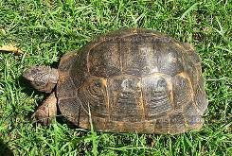



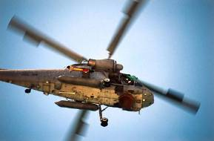
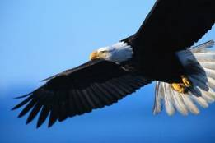
Укажите соответствующие скорости:
30 м/с
250 км/ч
80 км/ч
15 км/ч
4 м/мин
50 км/ч

Slide 15
Из поселка и города навстречу друг другу, одновременно выехали два автобуса. Один автобус до встречи проехал 100 км со скоростью 25 км/час. Сколько километров до встречи проехал второй автобус, если его скорость 50 км/час.

Slide 16



Бассейн вмещает 300 м³ воды и наполняется двумя трубами. Через первую трубу вода вливается со скоростью 20 м³/ч, а через вторую трубу – со скоростью 30 м³/ч. Сколько кубических метров воды вольется в бассейн за 4 ч? Какой объем при этом останется незаполненным?
30 м³/ч
20 м³/ч
300 м³

Slide 17
Спасибо
за работу!

